Slide 1

El recorrido de la interoperabilidad de los datos geoespaciales en Uruguay
Laboratorio de Técnicas Aplicadas al Análisis del Territorio
Departamento de Geografía
Facultad de Ciencias
Yuri Resnichenko
Patricia Machín
25 de setiembre de 2024

Slide 2
Temario
Preguntas de investigación
Conceptos
Metodología
Resultados
Evolución de la normativa
Evolución de los objetivos
Avances de la interoperabilidad
Conclusiones

Slide 3
Preguntas de investigación
¿Inició la Infraestructura de Datos Espaciales de Uruguay (IDEuy) el proceso de interoperabilidad en el país?
¿Es necesaria la existencia de una institución líder para garantizar la interoperabilidad de los datos?
¿Cómo fue el proceso legal para promover la interoperabilidad de los datos geográficos?
¿Cuál es la metodología adecuada para investigar y recopilar este tipo de información?
¿Qué lecciones se pueden extraer del proceso de implementación de la interoperabilidad en Uruguay?

Slide 4
Conceptos básicos para el análisis
Cooperación: implica lograr resultados coherentes sin necesidad de una acción conjunta (un objetivo en común).
Coordinación: implica una acción conjunta para alcanzar objetivos específicos (complementariedad y sincronización).
Interoperabilidad: capacidad para comunicar, ejecutar programas o transferir datos entre varias unidades funcionales sin que el usuario necesite conocer sus características (ISO 19119:2016). Es la capacidad técnica y funcional para interactuar y operar en conjunto.
Niveles de Interoperabilidad (Marco Europeo, 2017):
Legal: asegura que las organizaciones trabajando en distintos marcos legales puedan intercambiar datos sin barreras.
Organizacional: coordina procesos, responsabilidades y expectativas de las organizaciones para evitar disfuncionalidades.
Semántica: interoperabilidad de significado (lo que se transmite en cada momento) + interoperabilidad sintáctica (formatos físicos de datos y metadatos).
Técnica: interconexión de la infraestructura de comunicaciones y aplicaciones (servicios web).

Slide 5
Metodología empleada
1- ¿Qué es una revisión bibliográfica?
“un tipo de estudio científico en el que se recopila toda la información generada por investigaciones de un tema” (Antman, 1992).
El mayor insumo de las revisiones, así como para el marco teórico de las tesis o los antecedentes de un artículo es la búsqueda bibliográfica.
2- ¿Qué características deberían tener las búsquedas bibliográficas?
Ser exhaustivas: incluir toda la literatura sobre un tema.
Ser fiables: poder comprobar que la bibliografía presentada es la más representativa.
Ser repetibles: si se siguen los mismos pasos se deberían obtener los mismos resultados.
Independientes de la experiencia del investigador.
Eso se logra cuando se sistematiza o se estructura el proceso de búsqueda.

Slide 6
Metodología empleada
3- ¿Cómo lograr la sistematización de la búsqueda?
Planificar la búsqueda: objetivos, pregunta de investigación, bases de datos, idiomas, criterios para la selección de artículos, qué información se va a tomar de los artículos (título, palabras clave, resumen).
Registrar las decisiones que se tomaron en un protocolo que pueda ser auditado o evaluado.
4- ¿Qué herramientas utilizar para sistematizar la búsqueda?
Softwares como Start (State of the Art through Systematic Review)
Registrar un protocolo o procedimiento en una planilla
Registrar las decisiones tomadas

Slide 7
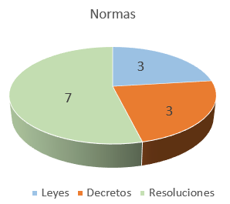
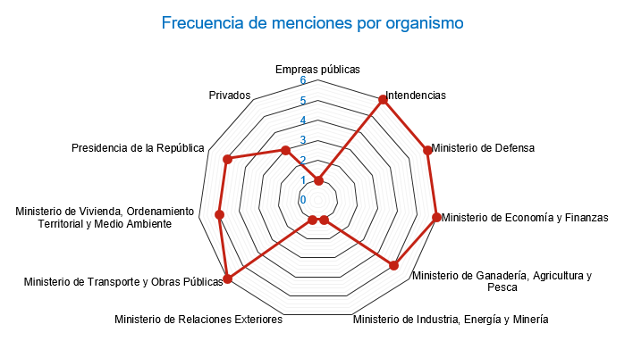
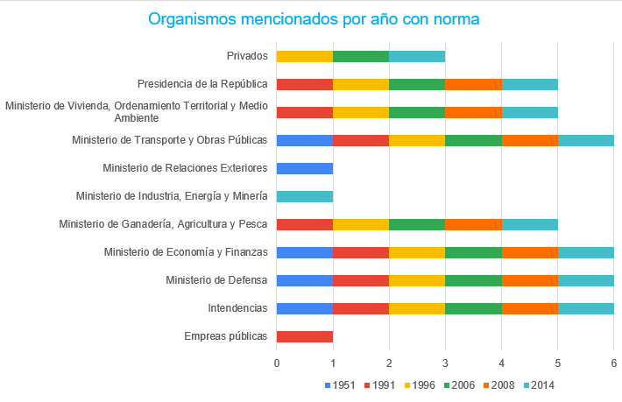
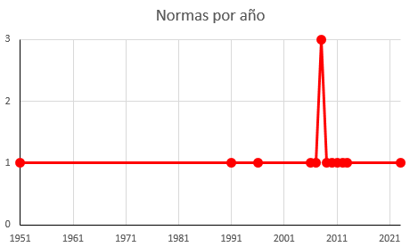
Resultados cuantitativos
19 normas conteniendo las palabras clave.
13 de ellas poseían el criterio de inclusión.
3 se repiten como integrantes del equipo central (Dirección de Catastro, Instituto Geográfico Militar y Dirección de Topografía) y 1 como invitada.

Slide 8
Evolución de la coordinación
Comisión Nacional de Coordinación Geográfico-cartográfica | Grupo de Coordinación Cartográfica | Grupo de Coordinación Cartográfica | Grupo de trabajo (Pro catastro) | Consejo Asesor Honorario sobre Sistemas Georeferenciados | Infraestructura de Datos Espaciales del Uruguay | Infraestructura de Información Geoespacial para el Ordenamiento Territorial
Decreto S/N | Decreto N° 678/991 | Decreto N° 174/996 | Resolución N° 424/006 | Ley N° 18.362 | Ley N° 19.149 | Ley N° 20.212
Ministerio de Relaciones Exteriores | Oficina de Planeamiento y Presupuesto / Dirección General de Estadística y Censos | Ministerio de Transporte y Obras Públicas - Dirección Nacional de Topografía | Sin coordinador designado | Agencia para el Desarrollo del Gobierno de Gestión Electrónica y la Sociedad de la Información y del Conocimiento (AGESIC) | Comisión Directiva (Presidencia de la República, Ministerio de Economía y Finanzas y AGESIC) | Ministerio de Vivienda y Ordenamiento Territorial - Dirección Nacional de Ordenamiento Territorial
Director y subdirector de límites internacionales -Director del Servicio Geográfico -Director del Servicio Hidrográfico -Director de Catastro y Administración de Inmuebles Nacionales -Director de Hidrografía -Director de Topografía -Director del Observatorio Astronómico de Montevideo | -Dirección General de Estadística y Censos del Programa Nacional de Desburocratización -Ministerio de Vivienda Ordenamiento Territorial y Medio Ambiente -Dirección Nacional de Catastro (Ministerio de Economía y Finanzas) -Dirección de Estadísticas Agropecuarias (Ministerio de Ganadería Agricultura y Pesca) -Dirección Nacional de Topografía (Ministerio de Transporte y Obras Públicas) -Servicio Geográfico Militar (Ministerio de Defensa Nacional) -Invitados: Congreso de Intendentes, Intendencia de Montevideo, UTE, ANTEL, OSE | -Dirección Nacional de Topografía (Ministerio de Transporte y Obras Públicas) -Servicio Geográfico Militar (Ministerio de Defensa Nacional) -Dirección General de Catastro Nacional (Ministerio de Economía y Finanzas) -Oficina de Planeamiento y Presupuesto -Asesores permanentes: Instituto Nacional de Estadística, Dirección Nacional de Ordenamiento Territorial, Dirección de Investigaciones Económicas Agropecuarias -MTOP facultado para invitar asesores u observadores públicos o privados | Directores nacionales de: -Catastro (MEF) -Ordenamiento Territorial (MVOTMA) -Recursos Naturales Renovables (MGAP) -Topografìa (MTOP) -Servicio Geográfico Militar (MDN) -Unidad de Desarrollo Municipal (OPP) -Intendencia Municipal de Montevideo -Congreso de Intendentes -invitados: públicos y privados | -Dirección Nacional de Catastro del Ministerio de Economía y Finanzas -Ministerio de Vivienda, Ordenamiento Territorial y Medio Ambiente -Ministerio de Ganadería, Agricultura y Pesca -Dirección Nacional de Topografía del Ministerio de Transporte y Obras Públicas -Servicio Geográfico Militar del -Ministerio de Defensa Nacional -Oficina de Planeamiento y Presupuesto -Intendencia Municipal de Montevideo -Congreso de Intendentes | -Presidencia de la República -Ministerio de Economía y Finanzas -Ministerio de Transporte y Obras Públicas -Ministerio de Defensa Nacional -Ministerio de Vivienda, Ordenamiento Territorial y Medio Ambiente -Ministerio de Ganadería, Agricultura y Pesca -Ministerio de Industria, Energía y Minería -Oficina de Planeamiento y Presupuesto -Congreso de Intendentes -Intendencia de Montevideo -Comunicarse con entidades públicas y privadas | -Organismos y entidades nacionales, departamentales y locales, comprendiendo los ministerios, intendencias, municipios, entes autónomos y servicios descentralizados con competencia en la materia y la academia
1951
1991
1996
2006
2008
2014
2024

Slide 9
Evolución de los objetivos
Comisión Nacional de Coordinación Geográfico-cartográfica | Grupo de Coordinación Cartográfica | Grupo de Coordinación Cartográfica | Grupo de trabajo (Pro catastro) | Consejo Asesor Honorario sobre Sistemas Georeferenciados | Infraestructura de Datos Espaciales del Uruguay | Infraestructura de Información Geoespacial para el Ordenamiento Territorial
Decreto S/N | Decreto N° 678/991 | Decreto N° 174/996 | Resolución N° 424/006 | Ley N° 18.362 | Ley N° 19.149 | Ley N° 20.212
Ministerio de Relaciones Exteriores | Oficina de Planeamiento y Presupuesto / Dirección General de Estadística y Censos | Ministerio de Transporte y Obras Públicas - Dirección Nacional de Topografía | El grupo definirá el órgano coordinador | Agencia para el Desarrollo del Gobierno de Gestión Electrónica y la Sociedad de la Información y del Conocimiento (AGESIC) | Comisión Directiva (Presidencia de la República, Ministerio de Economía y Finanzas y AGESIC) | Ministerio de Vivienda y Ordenamiento Territorial - Dirección Nacional de Ordenamiento Territorial
-Asesorar en temas geográfico-cartográficos. -Fomentar la colaboración entre organismos estatales. -Facilitar la participación en Instituciones Internacionales. -Elaborar un Plan General de Coordinación. | -Conciliar criterios y fomentar el intercambio de información. -Elaborar un SIG nacional. -Formulación y coordinación de un proyecto común de digitalización de los planos básicos. -Sistema de libre y adecuado flujo de información entre los productores y usuarios estatales. | -Los cometidos del grupo creado por el Decreto Nº 678/991 tienen plena vigencia en la actualidad. -Propuesta de proyecto común para la digitalización de los planos básicos, así como la creación de las bases de datos a nivel nacional. | -Generar las bases para un Programa Nacional de Catastro (PNC) y de Infraestructura de Datos Espaciales (IDE) -Definir los lineamientos básicos para la generación y mantenimiento de un inventario sobre la propiedad inmueble multifinalitarios. -Inventariar la información geográfica y literal existente. -Relevar recursos humanos, materiales y tecnología. -Formular las bases para un Plan Estratégico de la IDE. -Preparar una propuesta normativa sobre Programa Nacional de Catastro e IDE. | -Sin objetivos explícitos. | -Ordenar la producción y facilitar la disponibilidad, el acceso y uso de productos, servicios e información geográfica del territorio nacional, actualizada y de calidad, como apoyo a los procesos de tomas de decisiones para el desarrollo nacional. -Coordinar, planificar y promover la producción de información geográfica -Garantizar a través del dictado de normas, estándares y recomendaciones la interoperabilidad, actualización, calidad y acceso de la información geográfica -Constituir el geoportal. -Favorecer la eficiencia en el gasto público. -Generar los ámbitos de discusión. | -Contribuir al conocimiento para la planificación y gestión territorial y la toma de decisiones eficaces y eficientes, mediante el uso de información geográfica accesible, oportuna e interoperable. -Promover y facilitar la producción, uso y acceso a la información geográfica necesaria para el ordenamiento territorial.
1951
1991
1996
2006
2008
2014
2024

Slide 10
Avances y desafíos de la interoperabilidad
Interoperabilidad | Finalidad | Situación identificada | Resultado observado
Legal | Trabajar bajo distintos marcos legales | Uso de leyes, decretos y resoluciones | Las leyes han mostrado mejores resultados en el tiempo, aunque han sido limitados.
Organizacional | Coordinación de procesos, responsabilidades y expectativas entre organizaciones | Creación de grupos de trabajo con discontinuidad en la coordinación y falta de continuidad a lo largo del tiempo. | Los procesos solían interrumpirse y reiniciarse con enfoques diferentes, dependiendo de la institución coordinadora de turno.
 |  | Establecimiento de Consejos y Comisiones interinstitucionales. | Aunque los procesos han sido más sólidos, aún no se han consolidado por completo.
 |  | Las instituciones involucradas han sido las mismas | No se ha logrado aprovechar plenamente las necesidades y capacidades de otras organizaciones.
 |  | Ausencia de una visión nacional clara respecto al propósito de la información, la responsabilidad de cada actor, la frecuencia de actualización y la calidad requerida. | No se ha conseguido un proceso en el que todos los participantes estén plenamente convencidos de los beneficios.
Semántica | Uso de estándares y tecnologías compatibles | Falta de una adecuada construcción y documentación en la semántica de los datos (como el modelo conceptual, metadatos, etc.). | Los datos pueden resultar difíciles de interpretar para personas que no pertenecen a la institución.
 |  | La IDEuy y la IIGOT han establecido pautas de trabajo. | La implementación ha sido limitada.
Técnica | Interconexión de la infraestructura de comunicaciones y aplicaciones | Progresos parciales en los métodos de intercambio de datos. | Aunque hay un camino delineado por factores internacionales, se requiere un mayor desarrollo.

Slide 11
Conclusiones
Se ha estado trabajando en la coordinación y cooperación entre instituciones cartográficas durante más de 70 años.
Se ha empleado un marco legal compuesto por 3 leyes, 3 decretos y 1 resolución para regular la gestión de la información geográfica.
Diferencia de efectividad entre las normas (leyes ≠ decretos y resoluciones).
La coordinación y cooperación han mostrado avances parciales e intermitentes, con un alcance limitado en cuanto a planes a mediano plazo.
La interoperabilidad ha sido abordada de manera fragmentada, sin un enfoque integral que unifique los esfuerzos y estrategias.
La ausencia de un liderazgo político continuo ha sido un factor determinante, posiblemente más influyente que los recursos legales, económicos y tecnológicos disponibles.

Slide 12
Muchas gracias
Yuri Resnichenko (yresni@fcien.edu.uy)
Patricia Machín (pmachin01@gmail.com)

